Slide 1








Sistema de gestión de experimentos durante el proceso de digestión anaerobia en el laboratorio de biogás de UDI-CEEPI en la Universidad de Sancti Spíritus José Martí Pérez
Autora:
Amy Milagro Padrón Lugones.
Carrera:
Ingieneria Informática.
Tutores:
Dr.C.Luis A Quintero Domínguez.
Ing. Sandra Pérez Madrigal
Notes:
La Unidad de Desarrollo e Innovación del Centro de Estudios de Energía y Procesos Industriales (UDI-CEEPI) de la Universidad de Sancti Spíritus (UNISS) “José Martí Pérez”

Slide 2


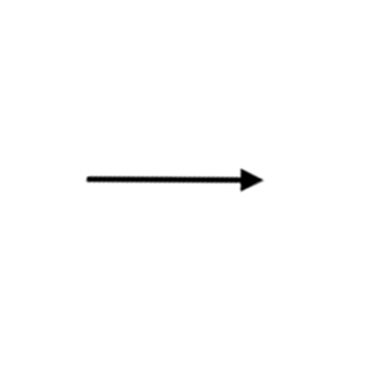
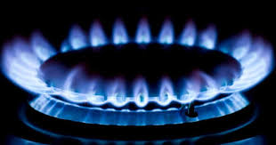
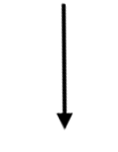



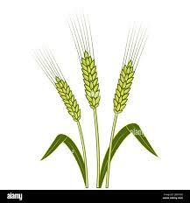

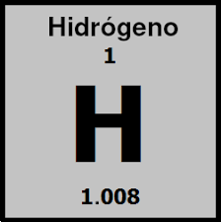

Introducción:
transporte
excrementos de animales
metano
Digestión anaerobia
biogás
restos de comida
generación de electricidad
residuos agrícolas
dióxido de carbono
calefacción
hidrógeno
Notes:
La digestión anaeróbica es un proceso biológico natural que ocurre en ausencia de oxígeno, donde los microorganismos descomponen la materia orgánica, como restos de comida, residuos agrícolas, en una mezcla de gases llamada biogás. El biogás está compuesto principalmente por metano , hidrogeno y dióxido de carbono y puede utilizarse como fuente de energía renovable para diversas aplicaciones, incluyendo la generación de electricidad, la calefacción y el transporte.

Slide 3
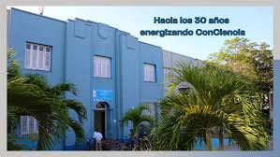




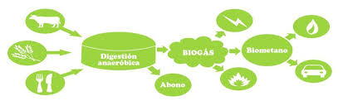

UDI-CEEPI
información
investigaciones
tratamiento de residuos
digestión anaerobia
Notes:
La Unidad de Desarrollo e Innovación del Centro de Estudios de Energía y Procesos Industriales (UDI-CEEPI) de la Universidad de Sancti Spíritus José Martí Pérez
En el se llevan a cabo investigaciones sobre el tratamiento de residuos mediante digestión anaerobia, a partir de las mismas se obtiene una gran cantidad de información.

Slide 4
Situación Problemática:
Pérdida de información.
Dificultad de acceso a la información.
Inconsistencia en los datos.
Dificultad en el procesamiento de grandes volúmenes de información.
Notes:
Pérdida de información: En tu laboratorio, si estás utilizando Excel para registrar y almacenar datos experimentales, existe el riesgo de que los archivos de Excel se corrompan debido a varios factores, como fallos de software o manipulación incorrecta de archivos. Esto puede resultar en la pérdida de datos experimentales críticos, lo cual puede ser perjudicial para los resultados de la investigación.
Dificultad de acceso a la información : Si los datos experimentales se almacenan en múltiples archivos de Excel o si los permisos de acceso no se gestionan adecuadamente, puede ser difícil para los investigadores acceder a la información necesaria de manera oportuna. Esto puede obstaculizar la colaboración y ralentizar el progreso de la investigación.
Inconsistencia en los datos :Si diferentes investigadores mantienen versiones separadas de archivos de Excel para sus experimentos sin mecanismos de control de versiones o sincronización adecuados, pueden surgir inconsistencias. Esto podría resultar en datos contradictorios que complican el análisis y pueden llevar a conclusiones poco fiables.
Dificultad en el procesamiento de grandes volúmenes de información :A medida que avanzan los experimentos, la cantidad de datos recopilados puede llegar a ser muy grande y compleja. Excel puede no estar equipado para manejar eficientemente conjuntos de datos tan grandes, lo que lleva a un rendimiento lento y dificultades para analizar tendencias o generar conocimientos a partir de los datos acumulados.

Slide 5

Problema de investigación:
¿Cómo contribuir a la gestión de experimentos de digestión anaerobia en el UDI-CEEPI en la UNISS?
Notes:
Con la situación problemática descrita anteriormente, podemos definir como problema de investigación ¿Cómo contribuir a la gestión de experimentos de digestión anaerobia en el Centro de Estudios de Energía y Procesos Industriales en la Universidad de Sancti Spíritus José Martí Pérez?

Slide 6
Objetivo:
Desarrollar un sistema para la gestión de datos de experimentos de digestión anaeróbica que permita optimizar el proceso de investigación y mejorar el tratamiento de residuos.
Notes:
Para dar respuesta al problema de investigación se formula el siguiente objetivo
Objetivo Desarrollar un sistema que automatice la recolección, análisis y visualización de datos generados a partir de experimentos de digestión anaeróbica, permitiendo a los investigadores evaluar de manera eficiente el rendimiento y optimizar el proceso.

Slide 7
Preguntas de investigación:
1. ¿Cuáles son los fundamentos teóricos, metodológicos y tecnológicos para el diseño de un sistema que permita la gestión de experimentos de digestión anaerobia en el UDI-CEEPI en la UNISS?
2. ¿Cómo diseñar un sistema que sea capaz de gestionar experimentos de digestión anaerobia en el UDI-CEEPI en la UNISS?
3. ¿Cómo implementar un sistema que sea capaz de gestionar experimentos de digestión anaerobia en el UDI-CEEPI en la UNISS?
Notes:
Las preguntas de investigación que guian el estudio de acuerdo a las necesidades planteadas son

Slide 8
Tareas de investigación:
1. Fundamentación de los elementos teóricos, metodológicos y tecnológicos para el diseño de un sistema que permita la gestión de experimentos de digestión anaerobia en el UDI-CEEPI en la UNISS.
2. Diseño de un sistema que sea capaz de gestionar todos los experimentos de digestión anaerobia en el UDI-CEEPI en la UNISS.
3. Implementación de un sistema que sea capaz de gestionar experimentos de digestión anaerobia en el UDI-CEEPI en la UNISS.
Notes:
Para la solución a este problema se propusieron las siguientes tareas de investigación

Slide 9


Tecnologías y herramientas
EXPRESS
NUXT
TAILWIND
Notes:
Express.js:
Framework backend ligero y de alto rendimiento:
Permite crear APIs y aplicaciones personalizadas de manera rápida y eficiente.
Ideal para prototipado rápido, altas cargas y flexibilidad en el desarrollo.
Cuenta con una comunidad grande y activa, así como una amplia gama de recursos disponibles.
Nuxt.js:
Framework de desarrollo web basado en Vue.js:
Facilita la creación de SPAs y sitios web estáticos con SSR.
Ofrece desarrollo rápido y eficiente, una experiencia de usuario optimizada y código escalable y reutilizable.
Amplia gama de funcionalidades integradas, como enrutamiento, administración de estado, autenticación y manejo de datos.
Tailwind CSS:
Framework CSS de primera clase de utilidades:
Permite construir sitios web modernos sin escribir CSS personalizado.
Desarrollo rápido y altamente personalizable.
Código limpio y consistente, con clases de utilidad responsivas por defecto.
En conjunto, estas tecnologías ofrecen una solución completa para el desarrollo web moderno:
Express.js proporciona un backend robusto y flexible.
Nuxt.js facilita la creación de interfaces de usuario dinámicas y atractivas.
Tailwind CSS permite diseñar y construir la capa de presentación de forma rápida y eficiente.

Slide 10

Modelo de casos de uso del negocio
Notes:
Modelado del negocio que es la primera fase de rup

Slide 11
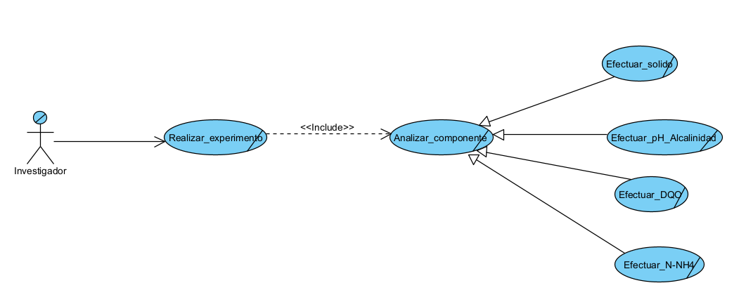

Slide 12
Modelo de objetos

Slide 13
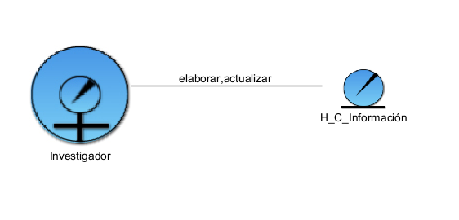

Slide 14
Modelo de casos de uso del sistema

Slide 15
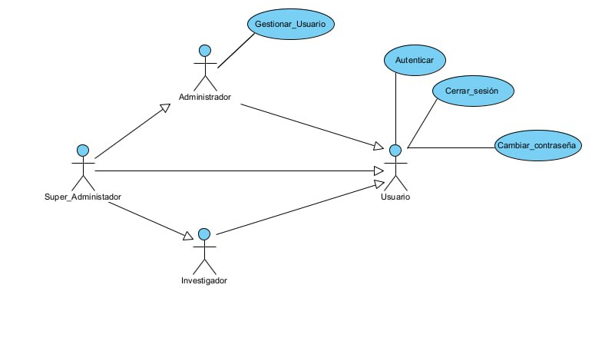
Por cuestiones de organización las funcionalidades que realiza el investigador se representan por separado

Slide 16
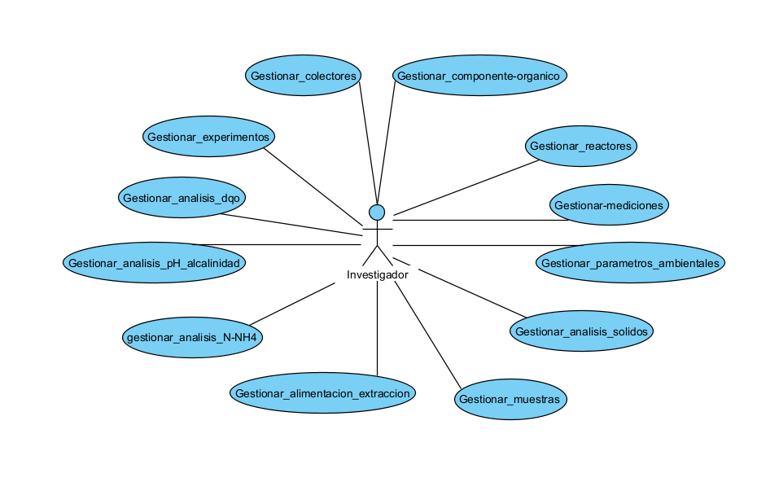

Slide 17
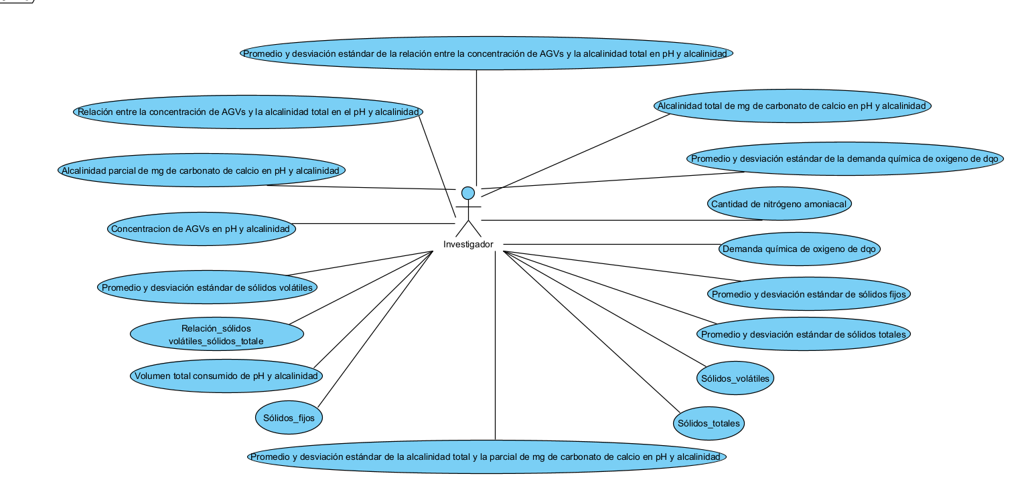

Slide 18
Diagrama entidad relación

Slide 19
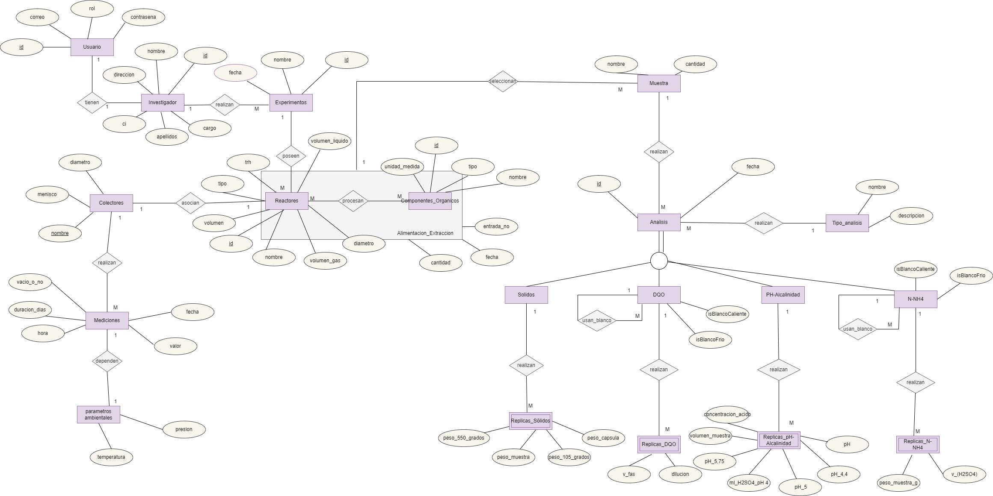

Slide 21
Modelo físico de la base de datos

Slide 22
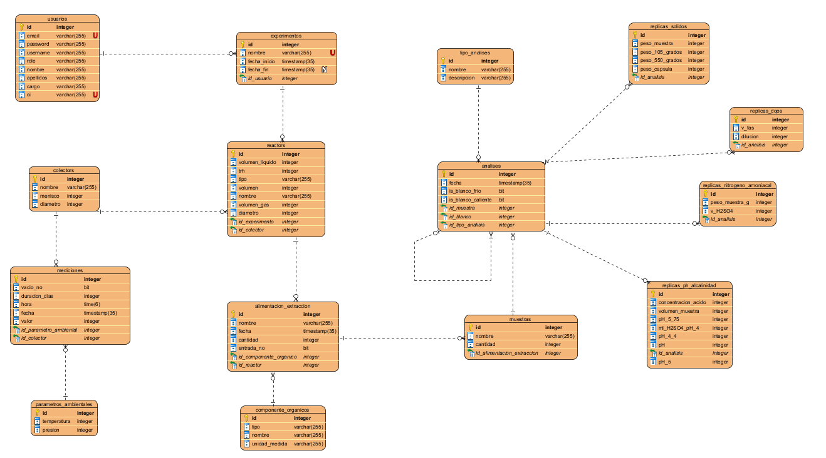
Notes:
Como resultado de la transformación del diagrama entidad relación al modelo físico se obtiene el siguiente diagrama que cuenta con 15 tablas luego de las transformaciones realizadas teniedno en cuenta las relaciones mucho a mucho.

Slide 23
Diagrama de casos de uso del sistema (Gestionar Experimento)

Slide 24
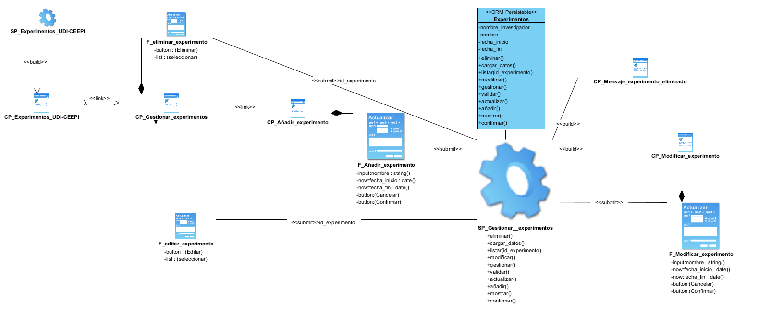

Slide 25
Diagrama de componente

Slide 26
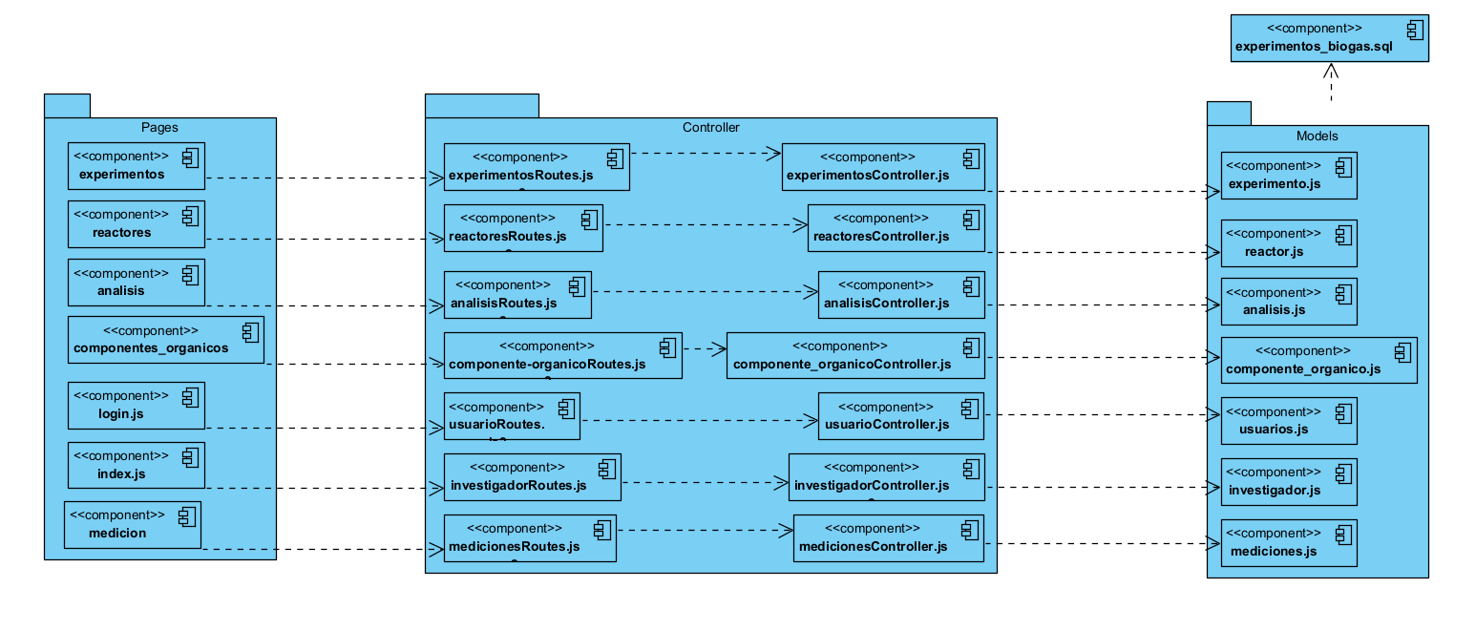

Slide 27
Diagrama de despliegue

Slide 28
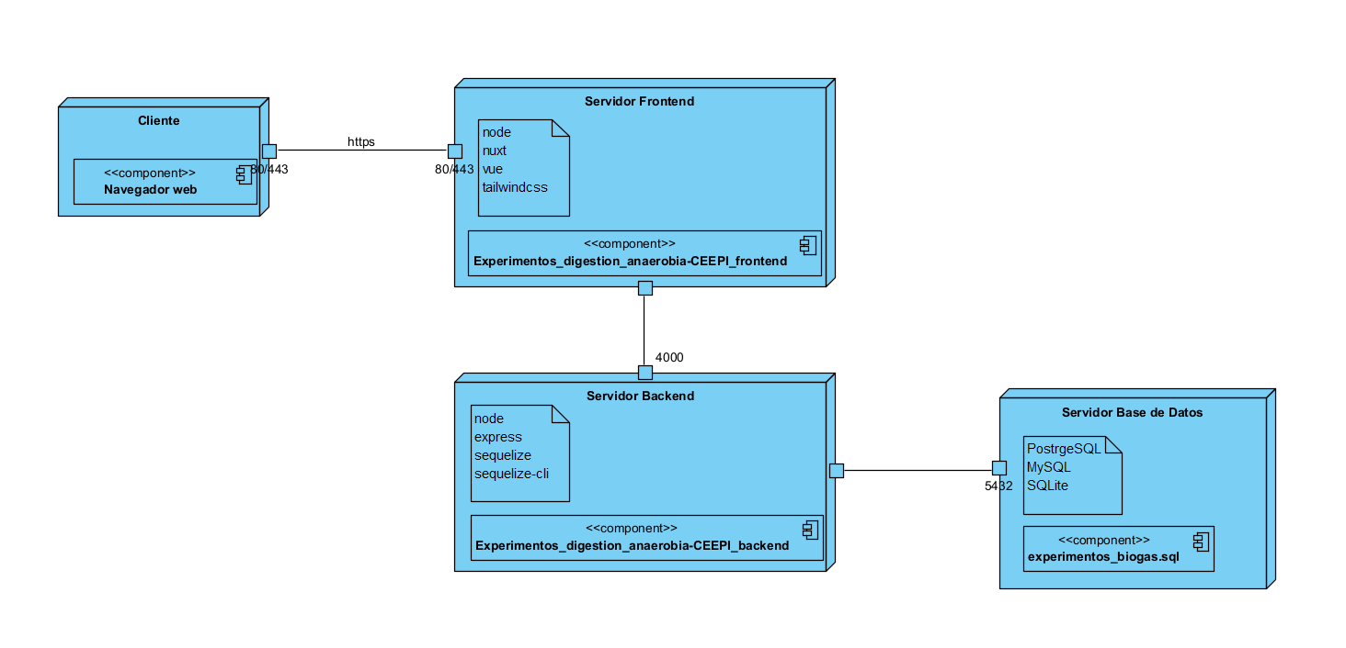
Notes:
Navegador compatible con javascript

Slide 29
Principales vistas

Slide 30
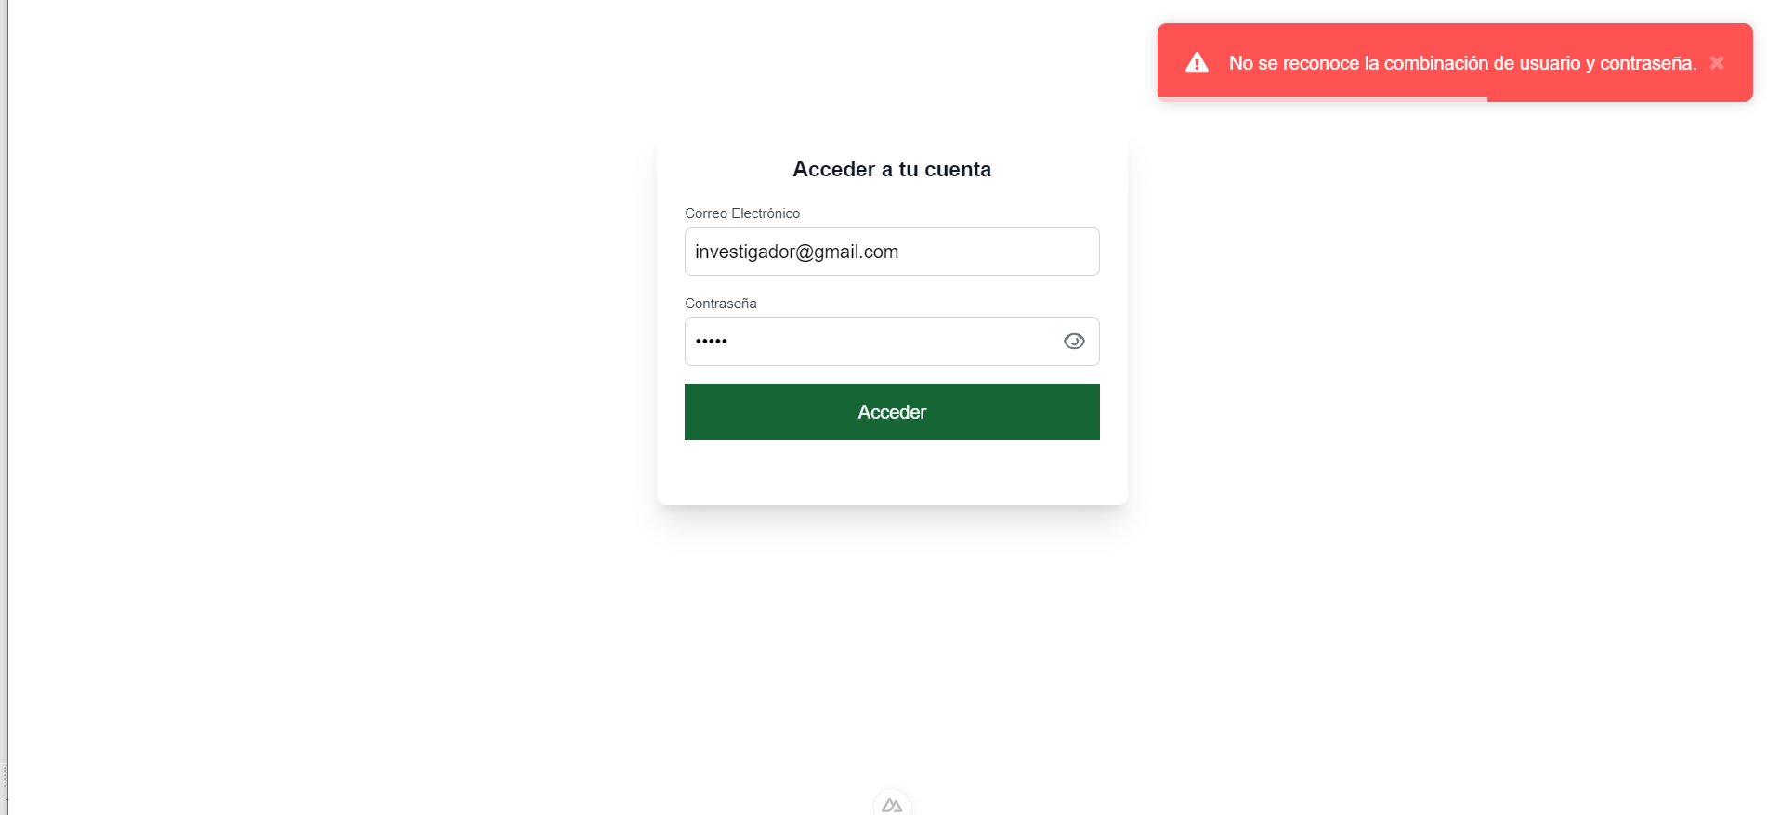
Principales vistas

Slide 31
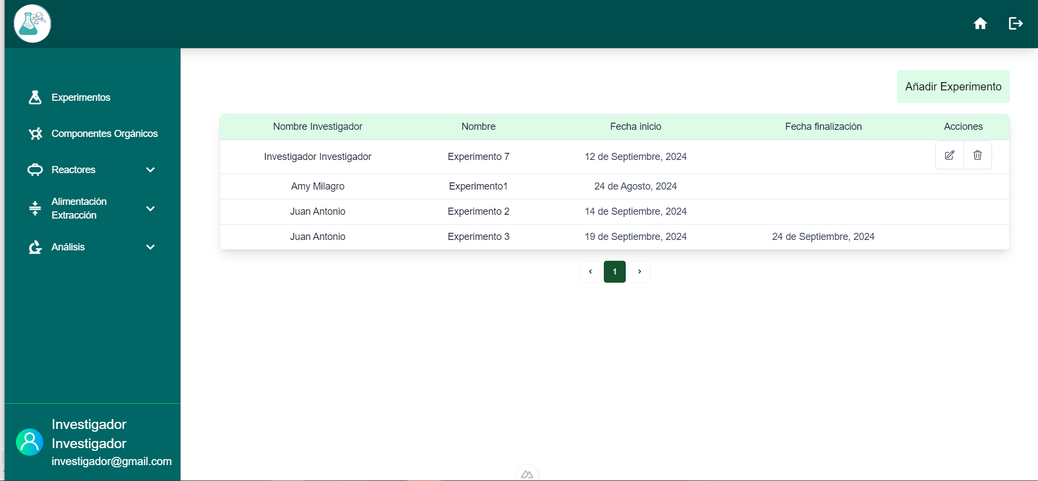

Slide 32
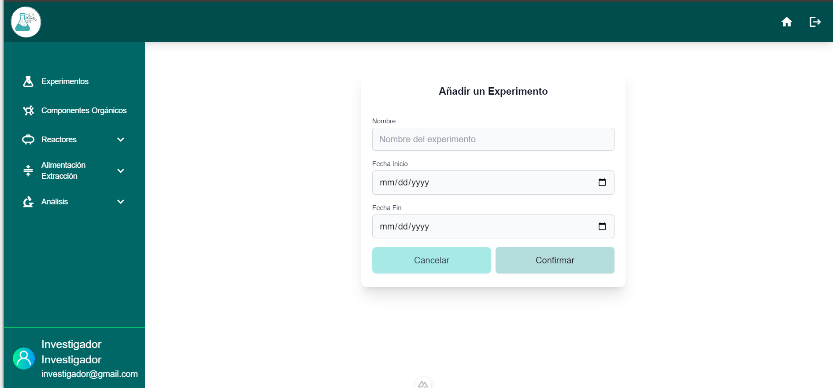

Slide 33
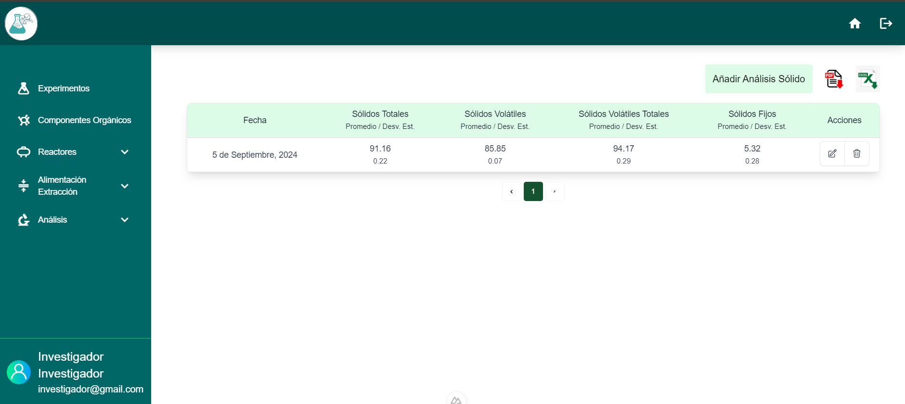

Slide 34
Pruebas
Notes:
Finalmente para comprobar el correcto funcionamiento del software se han realizado algunas pruebas que asi lo demuestran , en este caso se han realizado pruebas de aceptacion que consiste en verificar el correcto funcionamiento de las validación de los campos

Slide 35
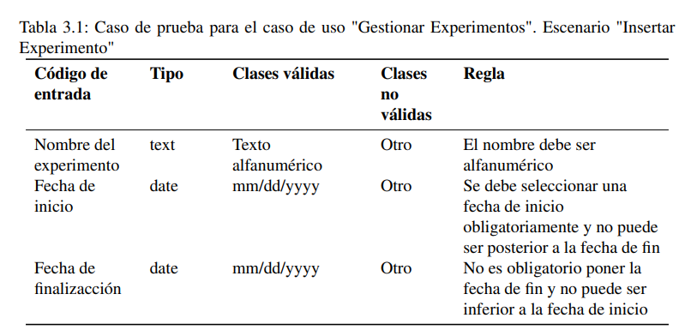
Pruebas

Slide 36
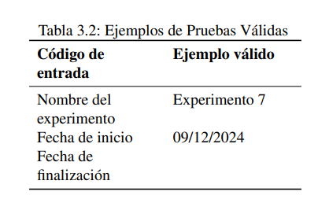
Pruebas

Slide 37
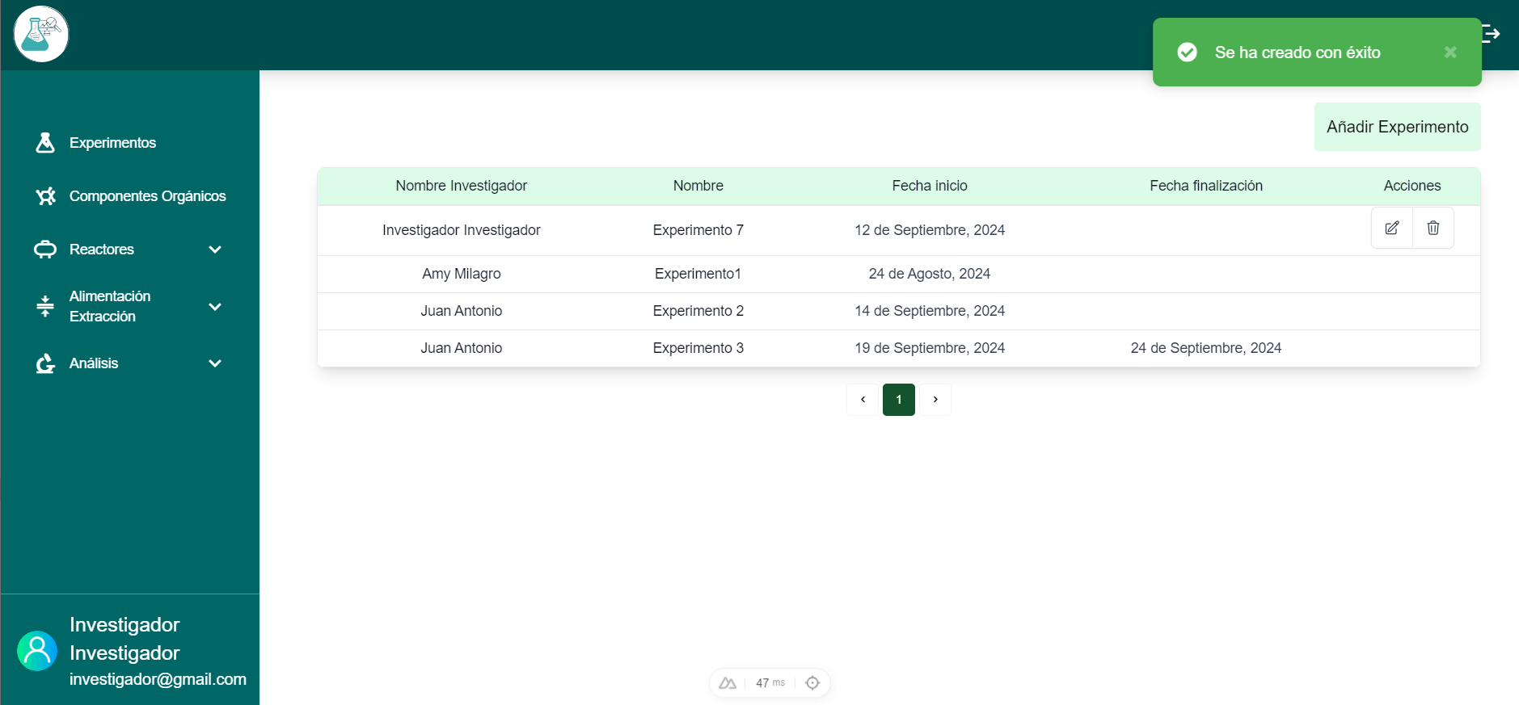
Pruebas

Slide 38
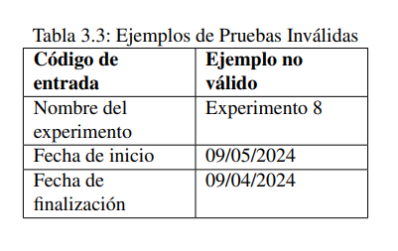
Pruebas

Slide 39
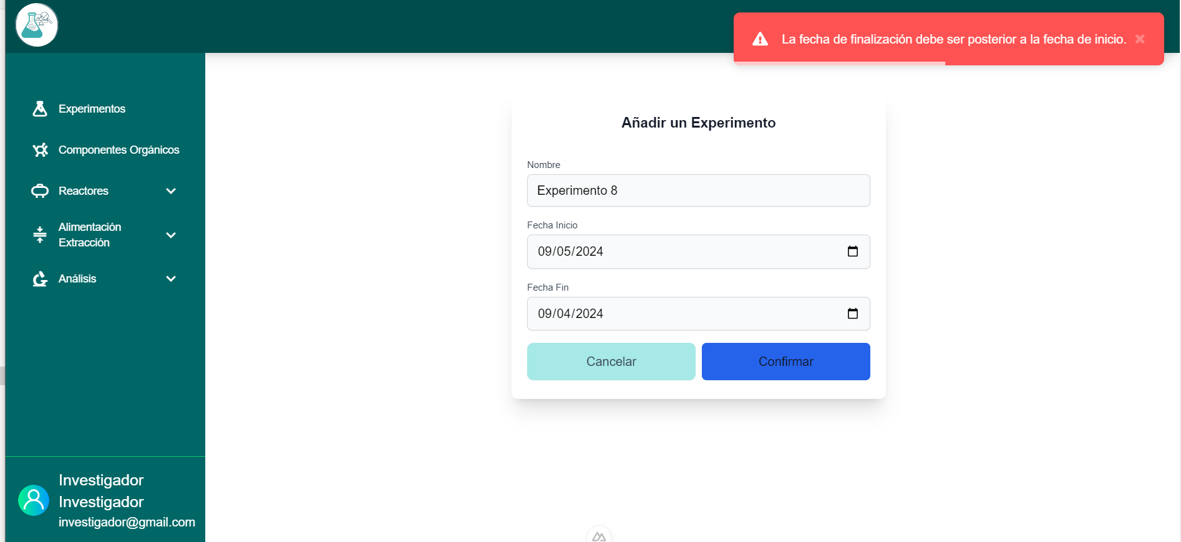
Pruebas

Slide 40
Pruebas realizadas al sistema con la herramienta LightHouse
Notes:
laitjaus

Slide 41
Pruebas a la interfaz definida para el caso de uso "Añadir Experimentos"

Slide 42
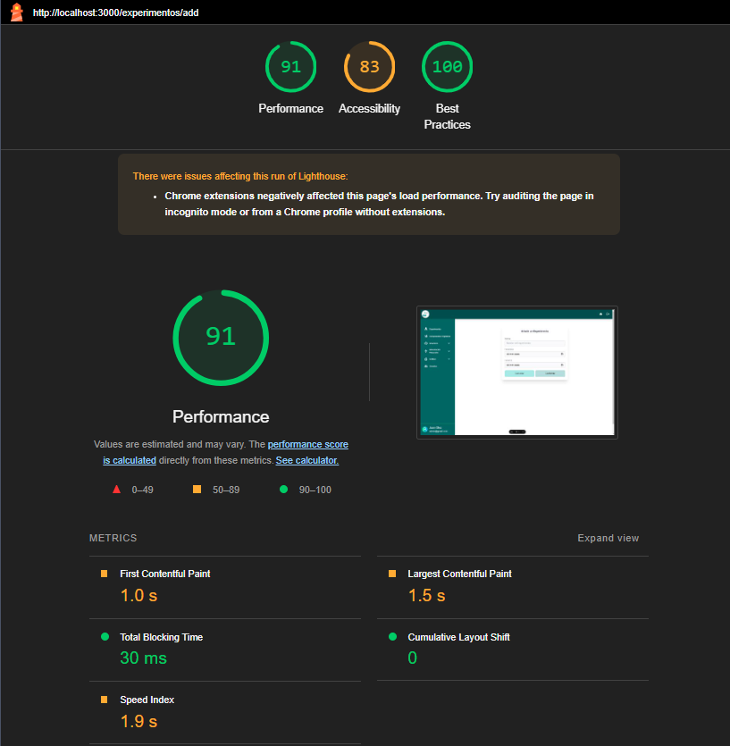
Notes:
Rendimiento: 91
Accesibilidad: 83
Mejores Prácticas: 100

Slide 43
Conclusiones

Slide 44
Tras un análisis exhaustivo de los fundamentos teóricos y metodológicos, se determinó que la metodología RUP es la más adecuada para la documentación del sistema propuesto por su capacidad para estructurar y gestionar eficientemente el ciclo de vida del proyecto.
Para el backend se eligió Express.js y para el frontend Nuxt 3 con Tailwind CSS, debido a su flexibilidad e integración eficiente.
PostgreSQL fue la mejor opción para la gestión de bases de datos por su robustez y escalabilidad.
Todas las herramientas elegidas son de código abierto, lo que asegura compatibilidad y adaptación en diversos entornos.
Notes:
Tras un análisis exhaustivo de los fundamentos teóricos y metodológicos, se determinó que la metodología RUP (Proceso Unificado de Rational) es la más adecuada para la documentación del sistema propuesto. Esta metodología no solo facilita una estructura sólida para el desarrollo, sino que también asegura una gestión eficiente a lo largo del ciclo de vida del proyecto.También , se seleccionó Express.js para el desarrollo del backend, mientras que para el frontend se optó por Nuxt 3 junto con Tailwind CSS. Estos frameworks fueron elegidos por su flexibilidad y capacidad para integrar de manera eficaz diferentes tecnologías. En cuanto a la gestión de bases de datos, PostgreSQL se destacó como la mejor opción, gracias a su rendimiento robusto y escalabilidad, lo que lo hace ideal para las necesidades del sistema. La elección de estas herramientas, todas de código abierto, garantiza además una alta compatibilidad y adaptación en diversos entornos de desarrollo y plataformas.

Slide 45
El uso de la metodología RUP permitió estructurar de manera eficiente todas las fases del proyecto, desde la identificación de los requisitos hasta la creación de la arquitectura del sistema.
El enfoque orientado a objetos, combinado con herramientas de código abierto, resultó en un diseño que cumple con los requerimientos iniciales y es flexible para futuras necesidades.
El sistema gestiona los datos de los experimentos de manera efectiva, manteniéndose escalable y sostenible en el tiempo.
Facilita futuras actualizaciones y la integración de nuevas funcionalidades según las necesidades del Centro de Estudios de Energía y Procesos Industriales.
Notes:
El uso de la metodología RUP en el diseño del sistema de gestión de experimentos de digestión anaerobia permitió estructurar de manera eficiente todas las fases del proyecto, desde la identificación de los requisitos hasta la creación de la arquitectura del sistema. El enfoque orientado a objetos, combinado con herramientas de código abierto, resultó en un diseño que no solo cumple con los requerimientos iniciales, sino que también es flexible y adaptable a futuras necesidades. Este diseño asegura que la plataforma no solo gestione de manera efectiva los datos de los experimentos, sino que también se mantenga escalable y sostenible en el tiempo, facilitando futuras actualizaciones y la integración de nuevas funcionalidades según las necesidades del Centro de Estudios de Energía y Procesos Industriales.

Slide 46
La implementación incluyó pruebas de aceptación y con la herramienta LightHouse para validar el cumplimiento de los requisitos establecidos.
Las pruebas garantizaron una gestión efectiva de los experimentos, ofreciendo una experiencia de usuario intuitiva y eficiente.
Se confirmó que el sistema es operativamente confiable y estable en un entorno real de uso.
El sistema no solo cumple los objetivos planteados, sino que también proporciona un marco robusto para la gestión de experimentos, mejorando la eficiencia en el laboratorio.
Notes:
La implementación del sistema incluyó una rigurosa fase de pruebas, en la que se llevaron a cabo pruebas de aceptación y pruebas realizadas al sistema con la herramienta LightHouse para validar que todas las funcionalidades desarrolladas cumplieran con los requisitos establecidos. Estas pruebas fueron fundamentales para garantizar que el sistema gestionara los experimentos de digestión anaerobia de manera efectiva, ofreciendo a los usuarios una experiencia intuitiva y eficiente. Las pruebas confirmaron que la solución tecnológica no solo es operativa, sino que también satisface las expectativas del cliente. Se aseguró una interacción fluida con los datos, así como la confiabilidad y estabilidad del sistema en un entorno de uso real. En conclusión, el sistema no solo cumple con los objetivos planteados, sino que también proporciona un marco robusto para la gestión de experimentos, impulsando así la eficiencia y efectividad en el laboratorio.

Slide 47
Recomendaciones

Slide 48
Integración de fuentes externas de datos: Se recomienda explorar la posibilidad de integrar fuentes de datos externas, como sensores en tiempo real que midan condiciones del reactor (temperatura, pH, etc.) o sistemas de monitoreo remoto. Esto permitiría que el sistema no solo gestione los datos manuales de experimentación, sino que automatice la recolección y análisis de datos, aumentando la eficiencia del proceso.

Slide 49
Aplicación de nuevas metodologías de análisis de datos: A medida que el sistema recopile más datos experimentales, se recomienda aplicar técnicas avanzadas de análisis de datos, como machine learning o inteligencia artificial, para identificar patrones, mejorar la predicción de resultados y optimizar los procesos experimentales.

Slide 50
Sistema de gestión de experimentos durante el proceso de digestión anaerobia en el laboratorio de biogás de UDI-CEEPI en la Universidad de Sancti Spíritus José Martí Pérez
Autora:
Amy Milagro Padrón Lugones.
Carrera:
Ingieneria Informática.
Tutores:
Dr.C.Luis A Quintero Domínguez.
Ing. Sandra Pérez Madrigal
Notes:
La Unidad de Desarrollo e Innovación del Centro de Estudios de Energía y Procesos Industriales (UDI-CEEPI) de la Universidad de Sancti Spíritus (UNISS) “José Martí Pérez”

Slide 51
Respuestas al oponente

Slide 52
En el capítulo 1, epígrafe 1.1.6 Aplicaciones del Biogás en la Generación de Energía se expresa, y cito: Los biocombustibles, como el biogás, desempeñan un papel fundamental en el desarrollo y en la búsqueda de sustentabilidad. En la actualidad, sectores económicos y energéticos a nivel mundial están realizando importantes inversiones en tecnologías para la producción de biocombustibles. La sustitución de los hidrocarburos por fuentes alternativas sustentables de energía se ha convertido en una prioridad en los últimos años. Al respeto responda:

Slide 53
¿Cuáles son los beneficios ambientales y económicos que motivan a usar este recurso en las economías mundiales, y específicamente cuales son los beneficios actuales que reporta el uso de este biocombustible para nuestro país?

Slide 54
La reducción de costos en la electricidad en zonas rurales
La posibilidad de generar energía a partir de desechos agrícolas y ganaderos, lo que podría
mejorar la autosuficiencia energética del país
Beneficios para Cuba
Beneficios Ambientales
Reducción de emisiones de gases de efecto invernadero
Gestión de residuos
Beneficios Económicos
Ahorro en costos energéticos
Generación de empleo
Notes:
A) Beneficios ambientales y económicos del biogás, y beneficios para Cuba:
Los biocombustibles, específicamente el biogás, ofrecen varios beneficios ambientales y económicos:
Beneficios Ambientales:
Reducción de emisiones de gases de efecto invernadero: El uso de biogás ayuda a disminuir la dependencia de combustibles fósiles, lo que reduce la huella de carbono.
Gestión de residuos: La producción de biogás a partir de residuos orgánicos contribuye a la gestión eficaz de desechos y disminuye la contaminación en vertederos.
Beneficios Económicos:
Ahorro en costos energéticos: El biogás puede ser más barato de producir en comparación con combustibles no renovables.
Generación de empleo: Las industrias relacionadas con la producción y uso de biogás crean oportunidades laborales.

Slide 55
b)¿Cuáles son las perspectivas futuras para el biogás en el contexto de las energías renovables?

Slide 56
El futuro del biogás es prometedor, ya que su papel en las estrategias de energía renovable sigue creciendo a nivel mundial
La adopción de economías circulares y sistemas de energía sostenible coloca al biogás como un recurso clave para reducir la dependencia de combustibles fósiles
Las innovaciones en la producción de biogás, como la integración con otras tecnologías renovables, mejorarán su capacidad para contribuir a la transición energética
Notes:
El futuro del biogás es prometedor, ya que su papel en las estrategias de energía renovable sigue creciendo a nivel mundial. La adopción de economías circulares y sistemas de energía sostenible coloca al biogás como un recurso clave para reducir la dependencia de combustibles fósiles. Las innovaciones en la producción de biogás, como la integración con otras tecnologías renovables, mejorarán su capacidad para contribuir a la transición energética.

Slide 57
c)¿Qué beneficios económicos consideras que tiene el software resultado de esta investigación para las instalaciones que lo pondrán en marcha?

Slide 58
Este software no está diseñado para ser utilizado en instalaciones productoras de biogás. Está orientado a centros de investigación que realizan estudios sobre digestión anaerobia, donde se llevan a cabo experimentos enfocados en entender y mejorar el proceso de producción de biogás.
Para el UDI-CEEPI, este sistema será altamente beneficioso, no tanto en términos económicos, pero sí en cuanto a la optimización del tiempo y la eficiencia en la gestión de la información asociada a estos experimentos. Además, permitirá que las investigaciones sean más confiables, ya que facilitará el manejo de los datos y garantizará una mayor precisión en los resultados obtenidos
Notes:
Este software no está diseñado para ser utilizado en instalaciones productoras de biogás. Está orientado a centros de investigación que realizan estudios sobre digestión anaerobia, donde se llevan a cabo experimentos enfocados en entender y mejorar el proceso de producción de biogás.
Para el CEEPI, este sistema será altamente beneficioso, no tanto en términos económicos, pero sí en cuanto a la optimización del tiempo y la eficiencia en la gestión de la información asociada a estos experimentos. Además, permitirá que las investigaciones sean más confiables, ya que facilitará el manejo de los datos y garantizará una mayor precisión en los resultados obtenidos

Slide 59
d)¿Cómo se asegura la precisión y fiabilidad de los datos generados por el software?

Slide 60
La precisión y fiabilidad de los datos se garantizan mediante la implementación de:
Mecanismos de validación en tiempo real.
Copias de seguridad regulares.
Mecanismos de manejo de errores que identifican y corrigen inconsistencias en los datos durante la entrada y procesamiento.
Notes:
La precisión y fiabilidad de los datos se garantizan mediante la implementación de mecanismos de validación en tiempo real, copias de seguridad regulares, y mecanismos de manejo de errores que identifican y corrigen inconsistencias en los datos durante la entrada y procesamiento.

Slide 61
2. En la primera recomendación del trabajo usted propone y cito: ¨ Se recomienda explorar la posibilidad de integrar fuentes de datos externas, como sensores en tiempo real que midan condiciones del reactor (temperatura, pH, etc.) o sistemas de monitoreo remoto. Esto permitiría que el sistema no solo gestione los datos manuales de experimentación, sino que automatice la recolección y análisis de datos, aumentando la eficiencia del proceso. ¨

Slide 62
¿Cuáles serían los principales desafíos técnicos y logísticos que se podrían enfrentar al integrar fuentes de datos externas, como sensores en tiempo real, en el sistema de gestión actual del reactor, y cómo podrían superarse para garantizar una implementación efectiva?

Slide 63
Desafíos Técnicos:
La integración de sensores en tiempo real requiere mejoras en la infraestructura actual para soportar la transmisión continua de datos. Conlleva adaptaciones a los reactores actuales, ya que estos no poseen la tecnología necesaria para realizar los experimentos. Por lo tanto, es necesario adaptarse a los nuevos sensores que se necesitan instalar, y se debe modificar el funcionamiento de los reactores para incorporarlos sin interrumpir su operación normal.
Además, es fundamental garantizar la conectividad y encontrar sensores que puedan medir los parámetros requeridos, ya que no existen sensores que puedan medir todo lo deseado. El desafío técnico radica en encontrar esos sensores y lograr incorporarlos en los reactores que ya están en funcionamiento.
Notes:
Desafíos Técnicos:
La integración de sensores en tiempo real requiere mejoras en la infraestructura actual para soportar la transmisión continua de datos. Conlleva adaptaciones a los reactores actuales, ya que estos no poseen la tecnología necesaria para realizar los experimentos. Por lo tanto, es necesario adaptarse a los nuevos sensores que se necesitan instalar, y se debe modificar el funcionamiento de los reactores para incorporarlos sin interrumpir su operación normal.
Además, es fundamental garantizar la conectividad y encontrar sensores que puedan medir los parámetros requeridos, ya que no existen sensores que puedan medir todo lo deseado. El desafío técnico radica en encontrar esos sensores y lograr incorporarlos en los reactores que ya están en funcionamiento.
Otro desafío es integrar las mediciones de esos sensores con el sistema actual. El sistema cuenta con una API que puede funcionar perfectamente y que se puede preparar para recibir los datos medidos por los sensores. Sin embargo, para ello es necesario un paso intermedio: una plataforma de Internet de las Cosas (IoT) que permita recolectar las mediciones de los sensores y transmitirlas a esa plataforma. Posteriormente, dicha plataforma se comunicaría con la API para procesar los datos correctamente.
Desafíos Logísticos: El mantenimiento de sensores en tiempo real requiere monitoreo constante, calibración y reemplazos ocasionales, lo cual incrementa los costos operativos. También puede ser necesario un mayor almacenamiento y ancho de banda para manejar los volúmenes de datos.
Superación de Desafíos:
La implementación de marcos robustos para la integración de datos, el uso de almacenamiento en la nube y la utilización de técnicas de compresión de datos pueden ser clave para superar los desafíos técnicos. Además, un programa de mantenimiento regular garantizaría la confiabilidad y precisión del sistema.
Es fundamental asegurar el uso de una plataforma de Internet de las Cosas (IoT) robusta que permita la recolección eficiente de los datos y garantice una buena integración con el sistema existente. Esto proporcionará una comunicación fluida entre los sensores y la API, facilitando el procesamiento y análisis de los datos.

Slide 64
Otro desafío es integrar las mediciones de esos sensores con el sistema actual. El sistema cuenta con una API que puede funcionar perfectamente y que se puede preparar para recibir los datos medidos por los sensores. Sin embargo, para ello es necesario un paso intermedio: una plataforma de Internet de las Cosas que permita recolectar las mediciones de los sensores y transmitirlas a esa plataforma. Posteriormente, dicha plataforma se comunicaría con la API para procesar los datos correctamente.
Desafíos Logísticos: El mantenimiento de sensores en tiempo real requiere monitoreo constante, calibración y reemplazos ocasionales, lo cual incrementa los costos operativos. También puede ser necesario un mayor almacenamiento y ancho de banda para manejar los volúmenes de datos.
Notes:
Desafíos Técnicos:
La integración de sensores en tiempo real requiere mejoras en la infraestructura actual para soportar la transmisión continua de datos. Conlleva adaptaciones a los reactores actuales, ya que estos no poseen la tecnología necesaria para realizar los experimentos. Por lo tanto, es necesario adaptarse a los nuevos sensores que se necesitan instalar, y se debe modificar el funcionamiento de los reactores para incorporarlos sin interrumpir su operación normal.
Además, es fundamental garantizar la conectividad y encontrar sensores que puedan medir los parámetros requeridos, ya que no existen sensores que puedan medir todo lo deseado. El desafío técnico radica en encontrar esos sensores y lograr incorporarlos en los reactores que ya están en funcionamiento.
Otro desafío es integrar las mediciones de esos sensores con el sistema actual. El sistema cuenta con una API que puede funcionar perfectamente y que se puede preparar para recibir los datos medidos por los sensores. Sin embargo, para ello es necesario un paso intermedio: una plataforma de Internet de las Cosas (IoT) que permita recolectar las mediciones de los sensores y transmitirlas a esa plataforma. Posteriormente, dicha plataforma se comunicaría con la API para procesar los datos correctamente.
Desafíos Logísticos: El mantenimiento de sensores en tiempo real requiere monitoreo constante, calibración y reemplazos ocasionales, lo cual incrementa los costos operativos. También puede ser necesario un mayor almacenamiento y ancho de banda para manejar los volúmenes de datos.
Superación de Desafíos:
La implementación de marcos robustos para la integración de datos, el uso de almacenamiento en la nube y la utilización de técnicas de compresión de datos pueden ser clave para superar los desafíos técnicos. Además, un programa de mantenimiento regular garantizaría la confiabilidad y precisión del sistema.
Es fundamental asegurar el uso de una plataforma de Internet de las Cosas (IoT) robusta que permita la recolección eficiente de los datos y garantice una buena integración con el sistema existente. Esto proporcionará una comunicación fluida entre los sensores y la API, facilitando el procesamiento y análisis de los datos.

Slide 65
Superación de Desafíos:
La implementación de marcos robustos para la integración de datos, el uso de almacenamiento en la nube y la utilización de técnicas de compresión de datos pueden ser clave para superar los desafíos técnicos. Además, un programa de mantenimiento regular garantizaría la confiabilidad y precisión del sistema.
Es fundamental asegurar el uso de una plataforma de Internet de las Cosas robusta que permita la recolección eficiente de los datos y garantice una buena integración con el sistema existente. Esto proporcionará una comunicación fluida entre los sensores y la API, facilitando el procesamiento y análisis de los datos.
Notes:
Desafíos Técnicos:
La integración de sensores en tiempo real requiere mejoras en la infraestructura actual para soportar la transmisión continua de datos. Conlleva adaptaciones a los reactores actuales, ya que estos no poseen la tecnología necesaria para realizar los experimentos. Por lo tanto, es necesario adaptarse a los nuevos sensores que se necesitan instalar, y se debe modificar el funcionamiento de los reactores para incorporarlos sin interrumpir su operación normal.
Además, es fundamental garantizar la conectividad y encontrar sensores que puedan medir los parámetros requeridos, ya que no existen sensores que puedan medir todo lo deseado. El desafío técnico radica en encontrar esos sensores y lograr incorporarlos en los reactores que ya están en funcionamiento.
Otro desafío es integrar las mediciones de esos sensores con el sistema actual. El sistema cuenta con una API que puede funcionar perfectamente y que se puede preparar para recibir los datos medidos por los sensores. Sin embargo, para ello es necesario un paso intermedio: una plataforma de Internet de las Cosas (IoT) que permita recolectar las mediciones de los sensores y transmitirlas a esa plataforma. Posteriormente, dicha plataforma se comunicaría con la API para procesar los datos correctamente.
Desafíos Logísticos: El mantenimiento de sensores en tiempo real requiere monitoreo constante, calibración y reemplazos ocasionales, lo cual incrementa los costos operativos. También puede ser necesario un mayor almacenamiento y ancho de banda para manejar los volúmenes de datos.
Superación de Desafíos:
La implementación de marcos robustos para la integración de datos, el uso de almacenamiento en la nube y la utilización de técnicas de compresión de datos pueden ser clave para superar los desafíos técnicos. Además, un programa de mantenimiento regular garantizaría la confiabilidad y precisión del sistema.
Es fundamental asegurar el uso de una plataforma de Internet de las Cosas (IoT) robusta que permita la recolección eficiente de los datos y garantice una buena integración con el sistema existente. Esto proporcionará una comunicación fluida entre los sensores y la API, facilitando el procesamiento y análisis de los datos.

Slide 66
b)¿Cuál sería el impacto de la implementación de esta nueva propuesta en la gestión del software actual en el desarrollo económico y social del proyecto productivo al que pertenece?
Notes:
El sistema no va a estar en un ámbito productivo sino que el sistema esta pensado para centro de investigación como el ceepi y que el impacto económico y social fundamental va a estar dado por el ahorro de tiempo si se implementan este tipo de cosas monitoreo en tiempo real es el ahorro de tiempo de los investigadores realizando analices,el ahorro de tiempo de los investigadores teniendo que asistir al centro y transportarce pues conyeba a ahorro de combustible y demás porque no tienen que estarse moviendo muchas veces de municipios lejanos que no son exactamente SS al centro para realizar las mediciones y además que al usar sensores que permitan realizar siertas mediciones de manera automática se ahorran el uso de reactivos que normalmente hay que hacer cuando se utilizan experimentos químicos,el ahorrar esos recursos permite que tenga un impacto económico favorable porque vas a estar usando un sensor que constantemente va a estar midiendo pero que no lleva el uso de reactivos químicos.

Slide 67
El sistema no está diseñado para un entorno productivo, sino que está pensado para centros de investigación como el UDI-CEEPI. El impacto económico y social principal se verá reflejado en el ahorro de tiempo si se implementa el monitoreo en tiempo real. Este ahorro se refleja en varios aspectos:
Ahorro de tiempo en análisis
Reducción de traslados
Ahorro en reactivos químicos
Notes:
El sistema no está diseñado para un entorno productivo, sino que está pensado para centros de investigación como el CEEPI. El impacto económico y social principal se verá reflejado en el ahorro de tiempo si se implementa el monitoreo en tiempo real. Este ahorro se refleja en varios aspectos:
- Ahorro de tiempo en análisis:Los investigadores reducirán significativamente el tiempo dedicado a realizar análisis manuales.
- Reducción de traslados:Al implementar monitoreo remoto, los investigadores no necesitarán desplazarse frecuentemente al centro, lo que implica un ahorro de combustible y tiempo, especialmente para aquellos que viven en municipios alejados de Sancti Spíritus.
- Ahorro en reactivos químicos: Al utilizar sensores que realicen ciertas mediciones de manera automática, se evitará el uso de reactivos, que son necesarios en los experimentos químicos tradicionales. Este ahorro de recursos contribuye a un impacto económico favorable, ya que los sensores pueden realizar mediciones continuas sin necesidad de insumos adicionales.
En resumen, la implementación de sensores y monitoreo remoto no solo ahorrará tiempo y recursos, sino que también optimizará los procesos de investigación en centros como el CEEPI.

Slide 68
3. En el capítulo 2, epígrafe 2.4 Diagrama de Entidad - Relación de la Base de Datos se expresa que: El diagrama ER es esencial para el diseño lógico de bases de datos, ya que permite a los diseñadores visualizar claramente la estructura de datos y las interacciones entre diferentes componentes del sistema. Esta representación facilita la identificación de los requerimientos de datos, la planificación de la estructura de la base de datos y la comunicación entre los miembros del equipo de desarrollo. Al respecto responda:

Slide 69
¿De qué manera la evolución de los requisitos del sistema durante el ciclo de vida del desarrollo de su producto puede impactar la efectividad del diagrama entidad-relación (ER) como herramienta de comunicación y documentación?

Slide 70
A medida que evolucionan los requisitos del sistema, el diagrama ER debe ser actualizado para reflejar las nuevas relaciones y restricciones de los datos
Esto puede impactar la efectividad del diagrama como herramienta de comunicación y documentación, ya que cambios constantes pueden generar confusión
Mantener la documentación actualizada y utilizar control de versiones garantizaría que el diagrama ER continúe siendo útil y preciso
Notes:
A) Impacto de la Evolución de los Requisitos del Sistema en la Efectividad del Diagrama ER
A medida que evolucionan los requisitos del sistema, el diagrama ER debe ser actualizado para reflejar las nuevas relaciones y restricciones de los datos. Esto puede impactar la efectividad del diagrama como herramienta de comunicación y documentación, ya que cambios constantes pueden generar confusión. Mantener la documentación actualizada y utilizar control de versiones garantizaría que el diagrama ER continúe siendo útil y preciso.

Slide 71
b)¿Cómo se puede evaluar la calidad del modelo resultante en términos de claridad, completitud y corrección, y qué métricas podrían utilizarse para tal evaluación?

Slide 72
El diagrama debe ser fácil de entender, con entidades y relaciones claramente definidas
Debe capturar todos los requisitos de datos relevantes sin omitir información importante
Las relaciones y restricciones entre entidades deben representar con precisión las necesidades del sistema
Claridad
Completitud
Corrección
Notes:
B) Evaluación de la Calidad del Modelo ER en Términos de Claridad, Completitud y Corrección
La calidad del modelo ER se puede evaluar mediante tres factores:
Claridad: El diagrama debe ser fácil de entender, con entidades y relaciones claramente definidas.
Completitud: Debe capturar todos los requisitos de datos relevantes sin omitir información importante.
Corrección: Las relaciones y restricciones entre entidades deben representar con precisión las necesidades del sistema.

Slide 73
Métricas
Validación de esquemas
Niveles de normalización
Retroalimentación de los usuarios
Notes:
Métricas: Se pueden usar validación de esquemas, niveles de normalización y retroalimentación de los usuarios para asegurar que el modelo sea preciso y funcional.

Slide 74
Sistema de gestión de experimentos durante el proceso de digestión anaerobia en el laboratorio de biogás de UDI-CEEPI en la Universidad de Sancti Spíritus José Martí Pérez
Autora:
Amy Milagro Padrón Lugones.
Carrera:
Ingieneria Informática.
Tutores:
Dr.C.Luis A Quintero Domínguez.
Ing. Sandra Pérez Madrigal
Notes:
La Unidad de Desarrollo e Innovación del Centro de Estudios de Energía y Procesos Industriales (UDI-CEEPI) de la Universidad de Sancti Spíritus (UNISS) “José Martí Pérez”

